Slide 1
INTRODUCCIÓN A MACHINE LEARNING
José J. Martínez P.
Marzo 2026

Slide 2
Introducción
Machine Learning (ML) es un campo de la IA que permite a los computadores aprender sin ser explícitamente programados.
Su auge comenzó alrededor del 2005 con los avances en redes neuronales profundas.
Aplicaciones comunes incluyen traducción automática, filtros de spam, reconocimiento de voz, y más.

Slide 3
¿Qué es Machine Learning?
Definiciones de ML
ML es el campo de estudio que le da a los computadores la habilidad para aprender sin que sean explícitamente programados.
ML es la ciencia de programar los computadores de manera que aprendan de los datos.
Es un programa de computador que aprende de la experiencia E, con respecto a una tarea T, con una medida de comportamiento P, si su comportamiento sobre T, medido por P, mejora con la experiencia.

Slide 4
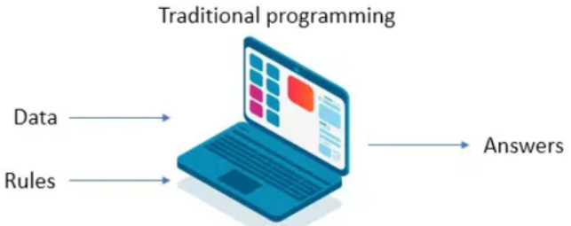
Programación Tradicional vs. Machine Learning
Programación Tradicional: Se proporcionan reglas y datos para obtener respuestas.

Slide 5
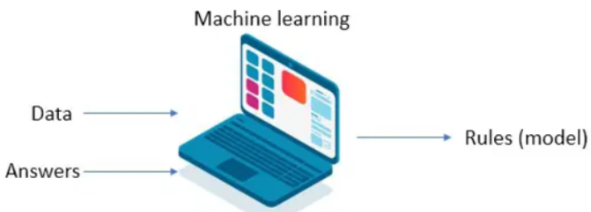
Programación Tradicional vs. Machine Learning
Machine Learning: Se proporcionan datos y respuestas para aprender reglas.

Slide 6
Ejemplo Spam
El filtro spam, usa emails rotulados normales y spam, aprende de ellos cómo filtrar el spam, el dataset; cuando entra un correo lo marca o no como spam.
En nuestra definición de ML:
T tarea: rotular los correos como spam, o normales.
E experiencia: Conjunto de correos buenos y malos, el data set.
P la predicción: Califica un correo como spam o no; se calcula una precisión.

Slide 7
Ejemplo Spam

Slide 8
Programación Tradicional vs ML
Programación tradicional
Se basa en reglas explícitas
ML
Se basa en datos y modelos

Slide 9
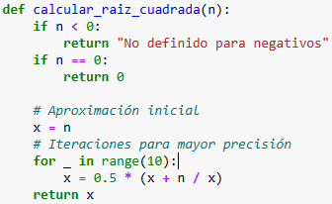
Programación Tradicional vs ML
Ejemplo: cálculo de la raíz cuadrada, programación tradicional

Slide 10
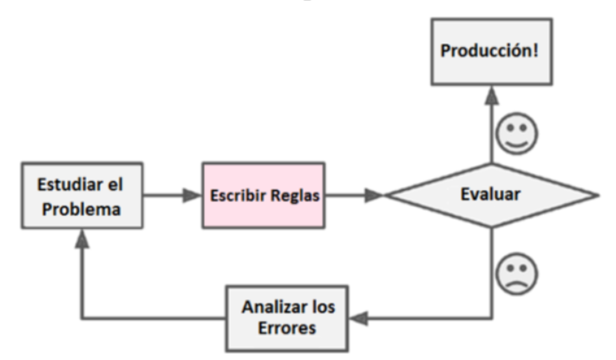
Programación Tradicional vs ML
Ejemplo: cálculo de la raíz cuadrada, programación tradicional

Slide 11

Programación Tradicional vs ML
Ejemplo: cálculo de la raíz cuadrada, ML

Slide 12
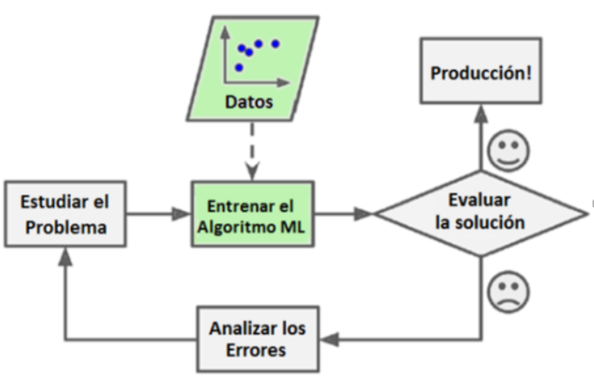
Programación Tradicional vs ML
Ejemplo: cálculo de la raíz cuadrada, ML

Slide 13
¿Por qué usar Machine Learning?
Ideal para problemas complejos con muchas reglas.
Se adapta a entornos fluctuantes.
Descubre patrones ocultos en grandes cantidades de datos.

Slide 14
¿Por qué usar ML?
Adaptación automática a cambios
Mejor manejo de ambientes dinámicos
Descubrimiento de patrones ocultos
Aplicación en Big Data

Slide 15
Aplicaciones de ML
Traductores automáticos
Filtros de spam
Reconocimiento de voz
Reconocimiento de imágenes
Recomendación de productos
Asistentes personales virtuales
Vehículos autónomos
Detección de fraudes
Predicción del tráfico
Diagnóstico médico

Slide 16
Algoritmos de ML
Regresión lineal
Regresión logística
K-Nearest Neighbors (KNN)
Support Vector Machine (SVM)
Árboles de decisión
Bayes ingenuo

Slide 17
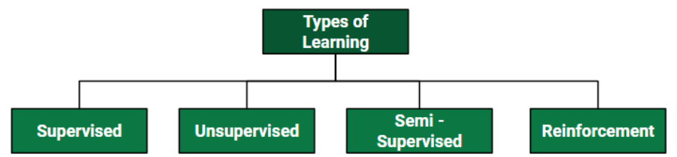
Tipos de Aprendizaje en ML
Aprendizaje Supervisado.
Aprendizaje No Supervisado.
Aprendizaje Semi-Supervisado.
Aprendizaje por Refuerzo (Reinforcement Learning).

Slide 18
Aprendizaje Supervisado
Uso de datos etiquetados
Clasificación: Spam, imágenes, salud

Slide 19
Aprendizaje Supervisado
Uso de datos etiquetados
Regresión: predicción de precios

Slide 20
Aprendizaje No Supervisado
Dataset de aprendizaje no tiene rótulos
Clustering, segmentación clientes

Slide 21
Aprendizaje No supervisado
Dataset de aprendizaje no tiene rótulos
Detección de anomalías

Slide 22
Aprendizaje Semi-supervisado
Dataset de aprendizaje con pocos rótulos

Slide 23
Aprendizaje Reforzado
Agente interactúa con el ambiente
Hay un sistema de recompensas y penalidades

Slide 24
Aprendizaje Reforzado

Slide 25
Importancia de los Datos
La irrazonable efectividad de los datos

Slide 26
Datos en ML
Preparación de los datos:
Adquisición
Etiquetado
Limpieza
Transformación
Reducción

Slide 27
Datos en ML
Sesgos en los datos:
Muestra
Exclusión
Medición
Recuperación
Racial
Asociación.

Slide 28
Data Sets en ML
Conjunto de entrenamiento: 60%
Conjunto de validación: 20%
Conjunto de prueba: 20%

Slide 29
Conjuntos de Datos en ML
Datasets abiertos
Data sets listos para utilizar, disponibles, gratis, para descargar, utilizar, modificar y distribuir, sin restricciones legales o financieras.
Para tipos de datos más específicos, ver https://research.aimultiple.com/datasets-for-ml/

Slide 30
Conjuntos de Datos en ML
Datasets públicos.
Data sets de proyectos gubernamentales, disponibles al público, como censos, datos demográficos y otros.
En Colombia, Ley 1712 de 2014 de la Ley de Transparencia y del Derecho de Acceso a la Información Pública Nacional

Slide 31
Lenguajes y Librerías
Python (más usado en ML).
Python: Popular por su simplicidad y librerías como TensorFlow, Keras, y Scikit-Learn.
R: Usado para análisis estadístico y visualización de datos.
Uso de librerías especializadas.

Slide 32
Proyectos de ML
Definir objetivo
Seleccionar las características
Definir el criterio de evaluación
Evaluar la situación actual
Obtener el dataset
Seleccionar modelo
Evaluar y analizar errores
Aplicar el modelo al objetivo planteado

Slide 33
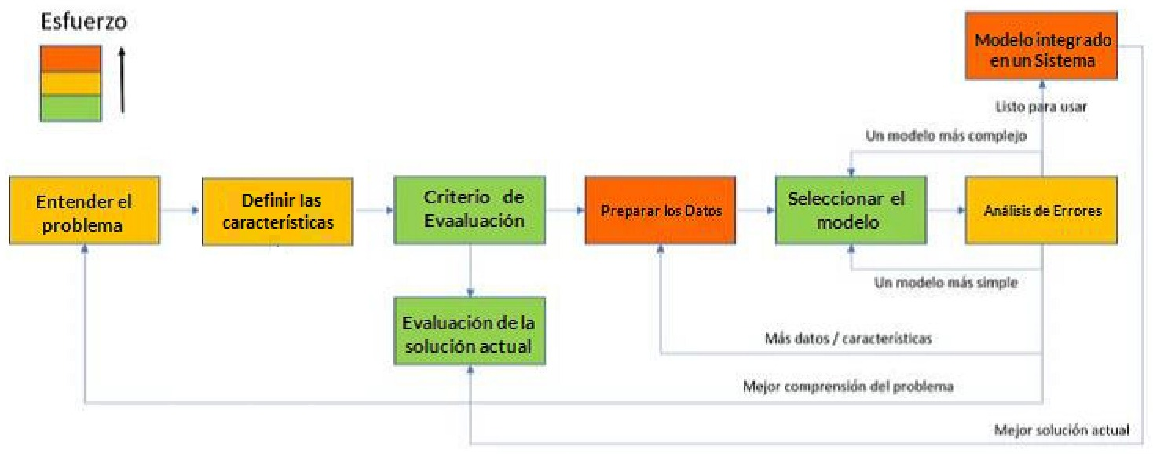
Proyectos de ML

Slide 34
ML Oscura y Sesgos
Sesgos demográficos y culturales
Problemas en sistemas de reclutamiento
Correlación no implica causalidad
Importancia de la inferencia causal

Slide 35
ML Oscura y Sesgos
Sesgos demográficos y culturales
Problemas en sistemas de reclutamiento
Correlación no implica causalidad
Importancia de la inferencia causal para comprender relaciones causa-efecto.

Slide 36
Gracias

